Slide 1
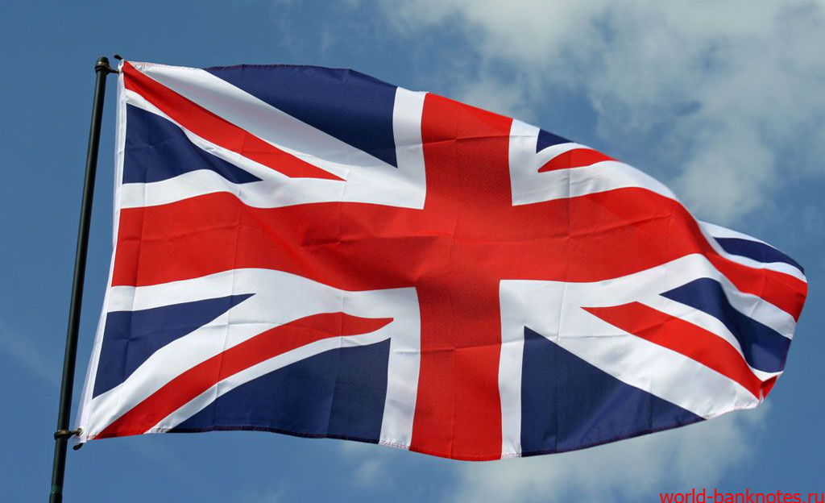
ВЕЛИКА БРИТАНІЯ
Презентацію виконали
учні 10-А класу
Козак Руслана та
Добросовістний Владислав
- 2014 -

Slide 2
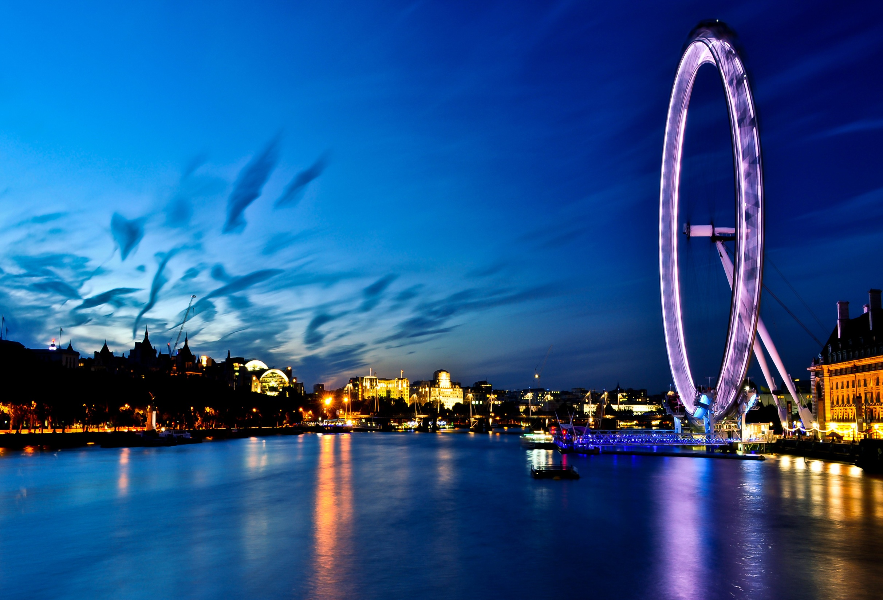
ВІЗИТНА КАРТКА
Велика Британія, повна назва Сполучене Королівство Великої Британії та Північної Ірландії – суверенна держава, розташована біля західного узбережжя Європи на двох великих – Великобританія та Ірландія – і прилеглих до них менших островах.
Площа - 244 101 кв. км
Населення - 63 181 775 чол.
Столиця - Лондон
Державний лад – конституційна монархія

Slide 3
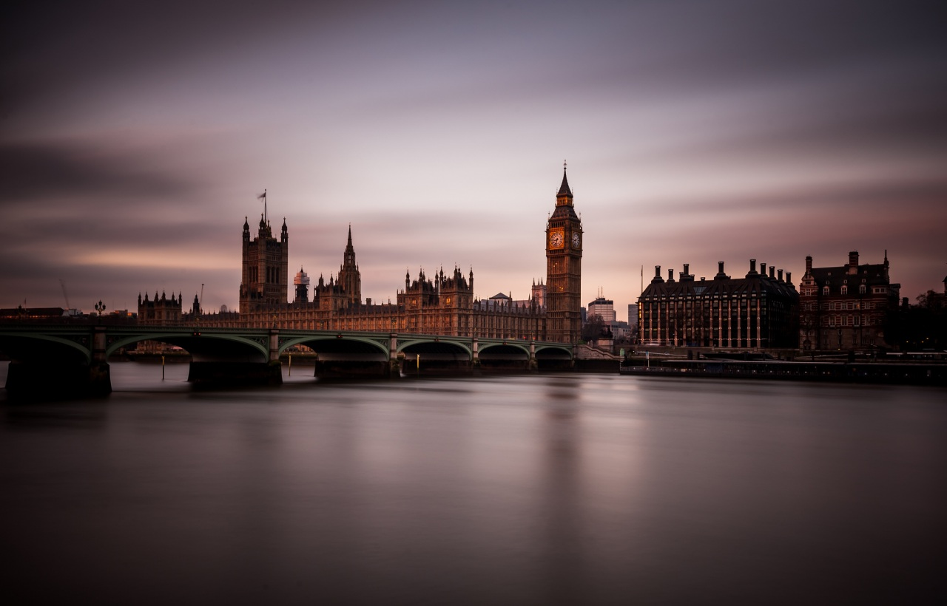
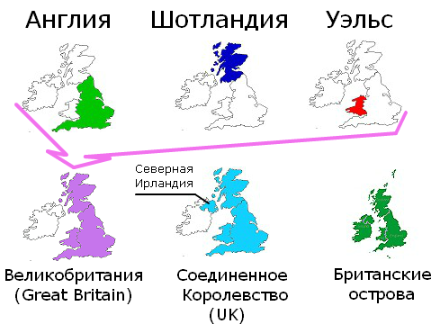
Адміністративний поділ
Великобританія складається з 4 адміністративно-
політичних частин (історичних провінцій): Англії, Уельсу ,
Шотландії та Північної Ірландії .

Slide 4
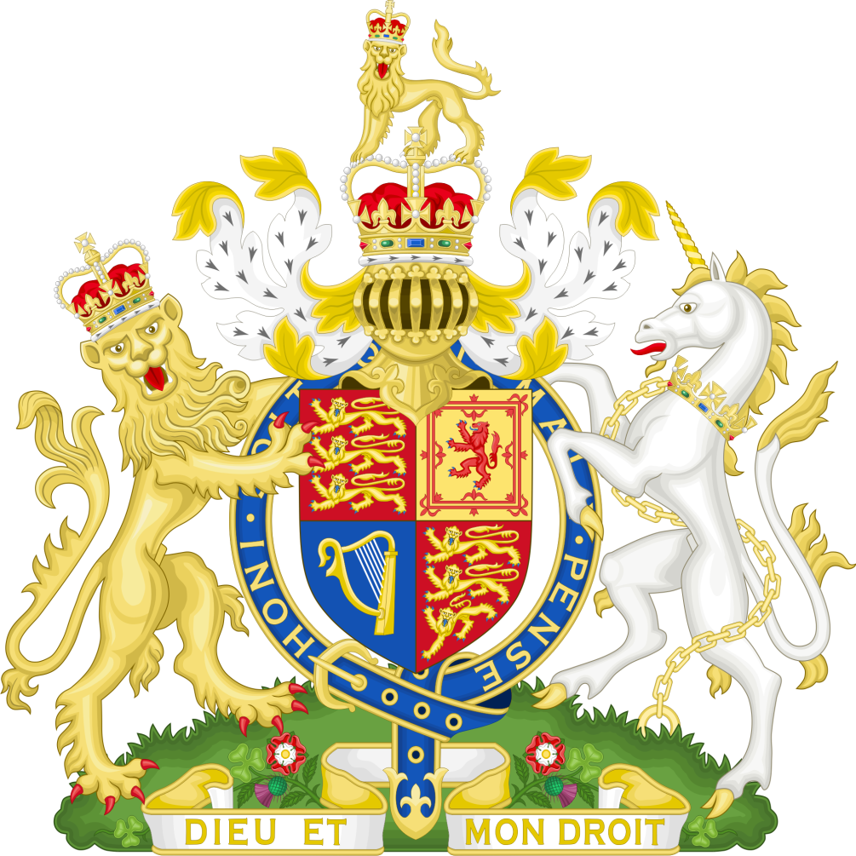
Герб
Королівський герб Великої Британії — це офіційний герб британського
монарха (нині Єлизавети ІІ). На звичайному варіанті герба дев'ять
левів. З іншого боку щит підтримує закутий в ланцюг одноріг,
який відповідає Шотландії.

Slide 5
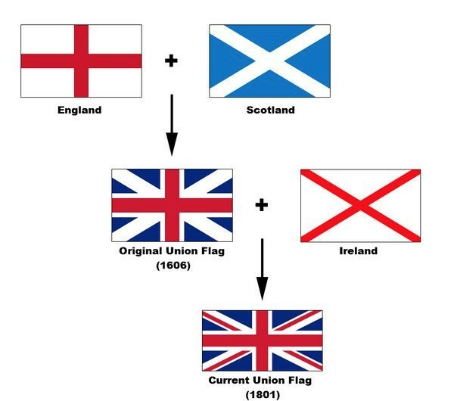

Прапор
Велика Британія використовує як національний прапор
королівський штандарт (названий Union Flag чи Union Jack).
Правильні пропорції — 1:2.

Slide 6
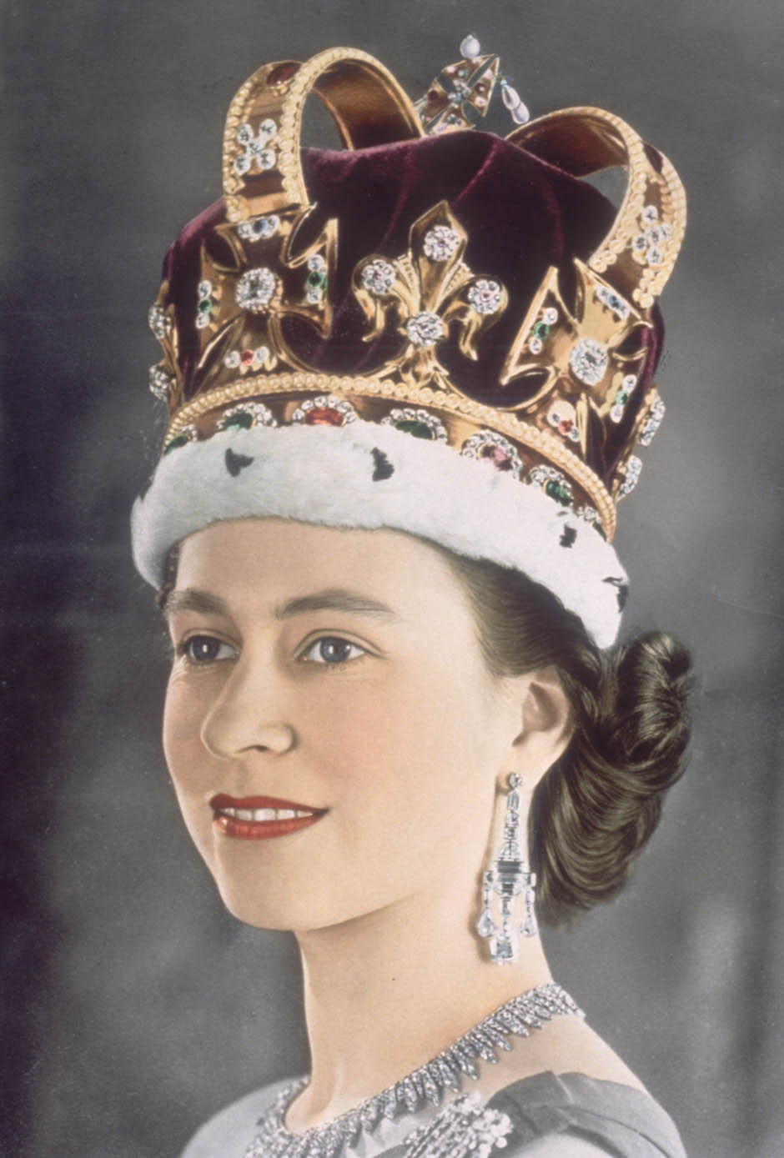
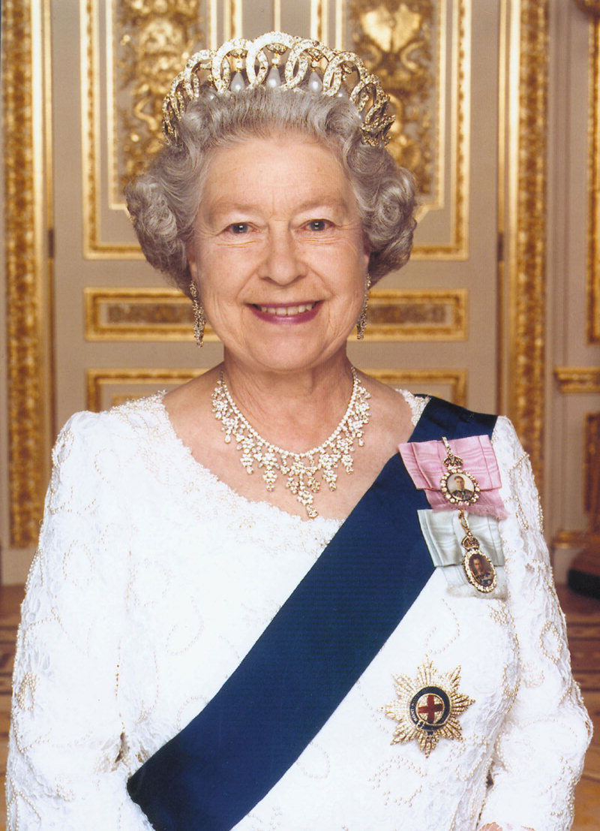
Королева
Єлизавета ІІ – королева Великобританії.
У 2012 році був відзначений Діамантовий ювілей, тобто
60-річчя сходження Єлизавети ІІ на престол.

Slide 7
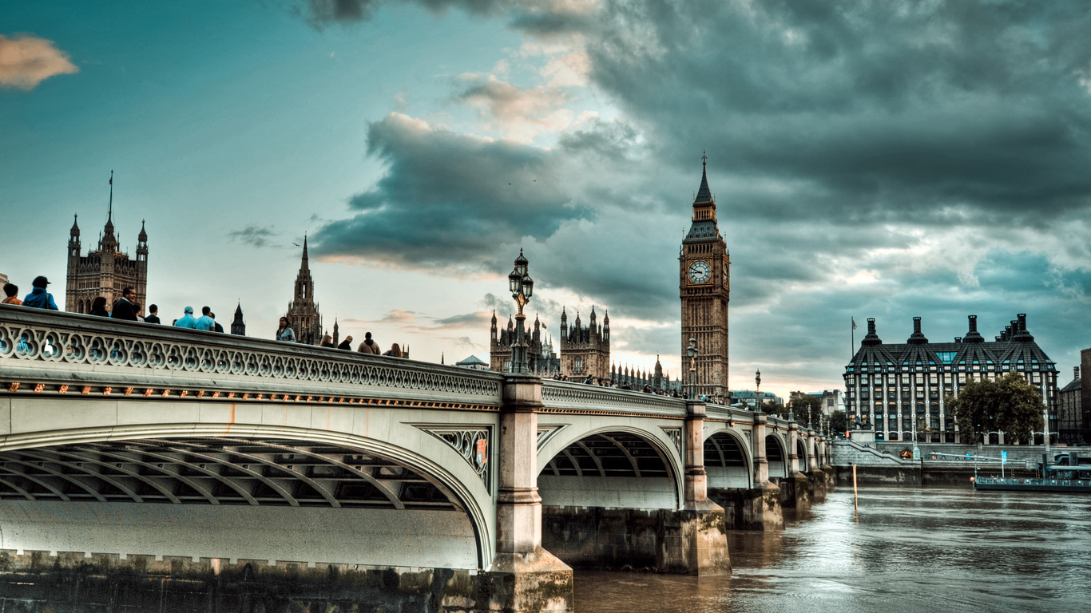
Столиця Великобританії – Лондон.

Slide 8
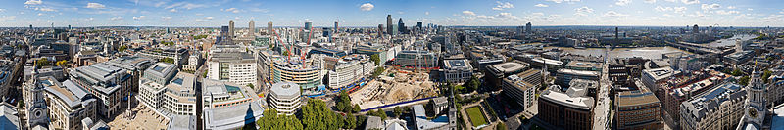
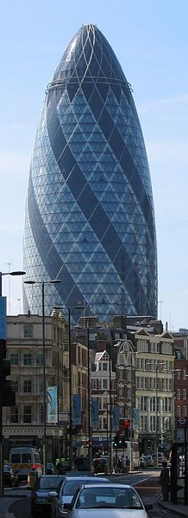
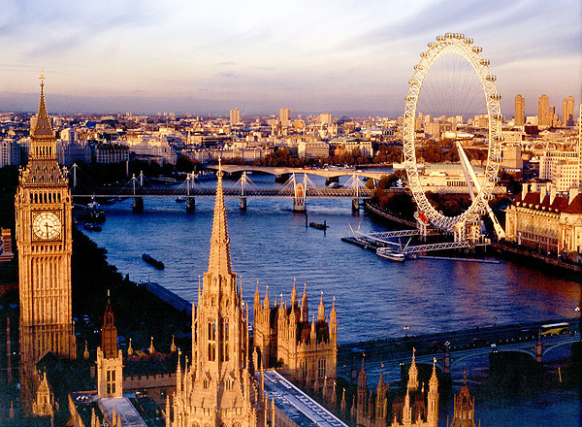
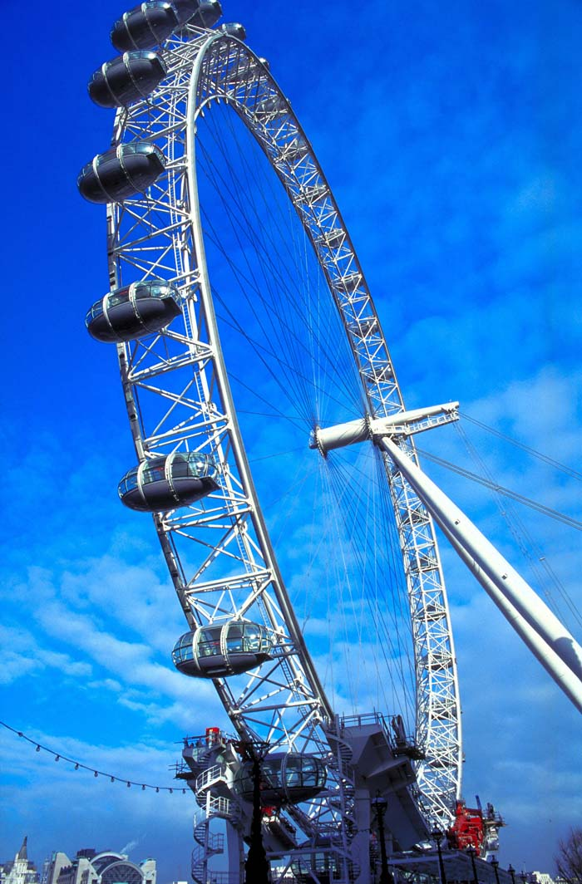

Slide 9
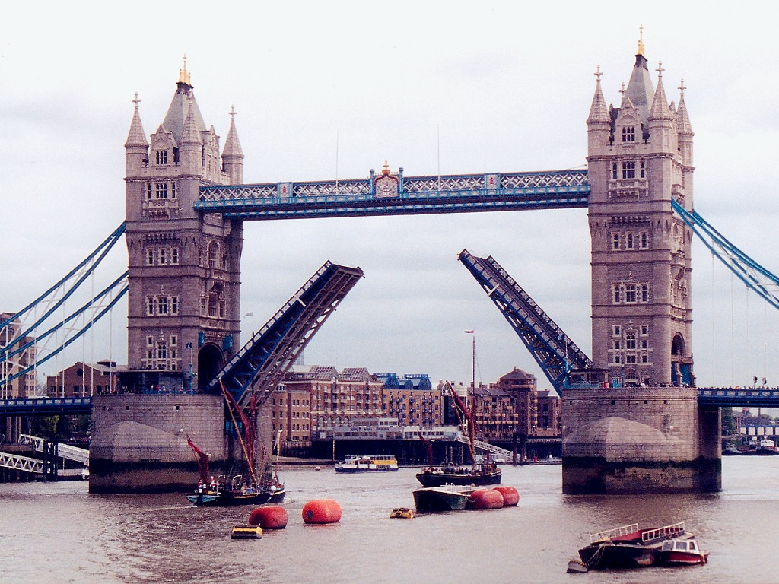

Slide 10
НАЙБІЛЬШІ МІСТА ВЕЛИКОБРИТАНІЇ

Slide 11
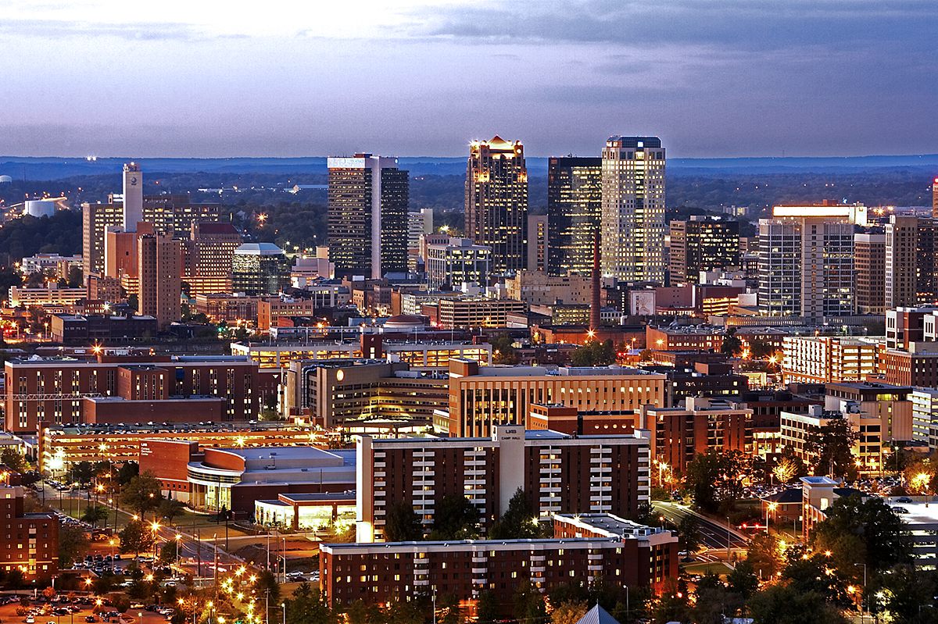
Бірмінгем

Slide 12
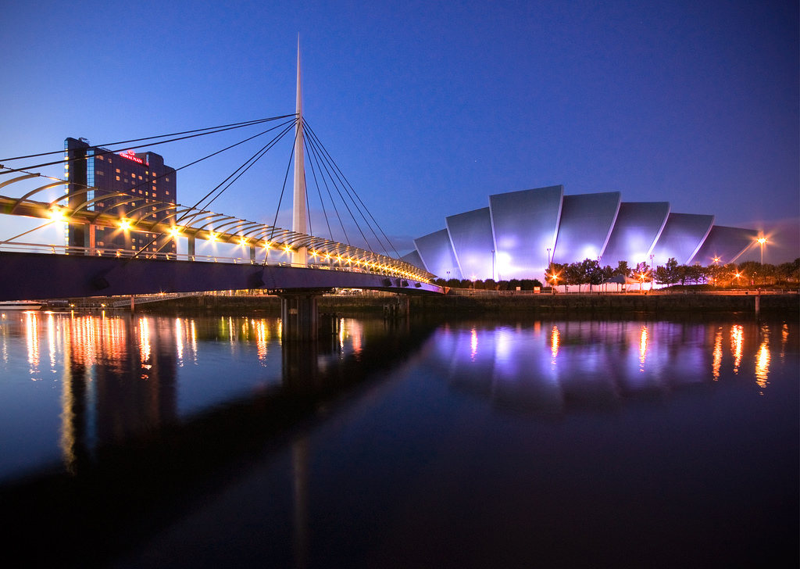
Глазго

Slide 13
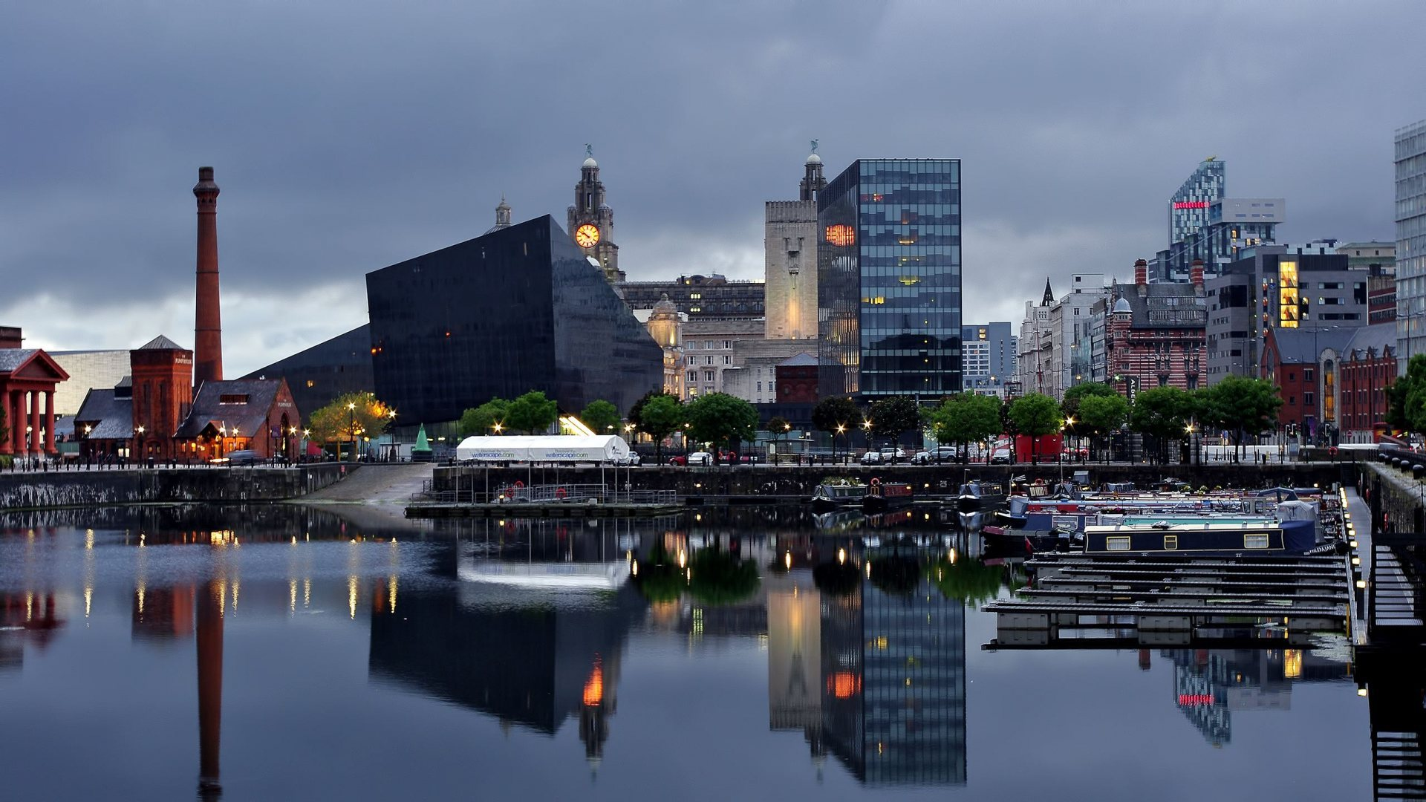
Ліверпуль

Slide 14
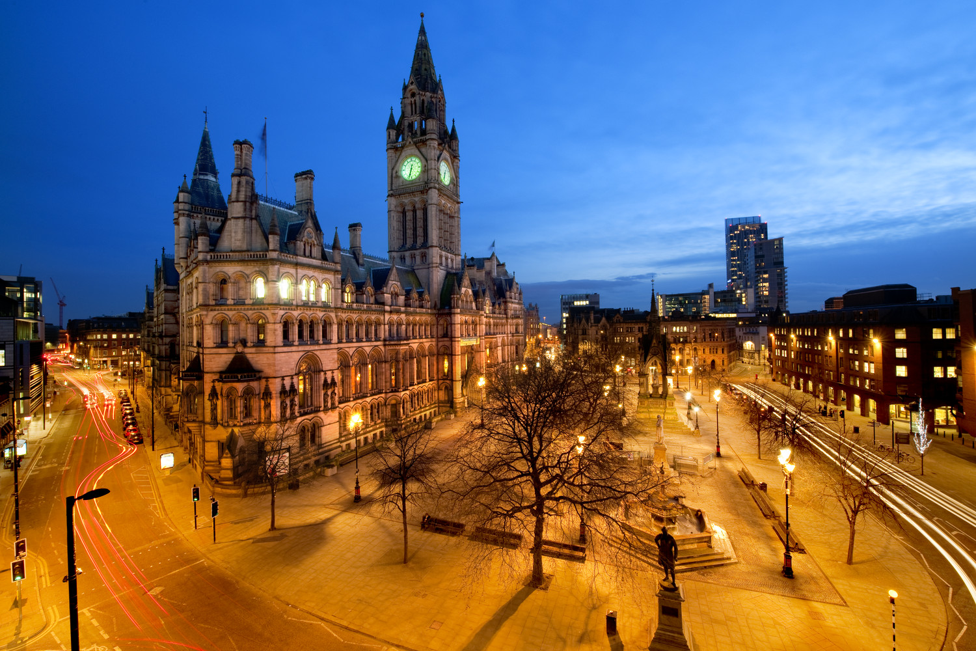
Манчестер

Slide 15
Природні умови та ресурси
Рельєф: переважають рівнини.
Клімат: морський помірний.
Водні ресурси: річки Темза, Северн, Манчестерський канал.
Лісові ресурси: малозабезпечена.
Корисні копалини: нафта і природний газ (шельф Північного моря), запаси кухонної та калійної солей, каоліну.

Slide 16
Політика
Сполучене королівство — конституційна монархія, яку очолює король або королева. Під конституцією розуміється сукупність різних документів, що регулюють питання конституційного характеру. Сюди належать статути або акти парламенту (наприклад, Велика хартія вольностей 1215 року і Білль про права 1689 року), судові прецеденти, неписані звичаї і угоди.

Slide 17
Освіта
Сьогодні, коли англійська мова є практично мовою міжнародного спілкування, освіта, отримана у Великій
Британії, дає значні переваги й розкриває більші можливості для випускників англійських шкіл, коледжів та університетів. Система британської освіти пройшла перевірку часом і вважається зразковою. Британські школи та університети пропонують нашим студентам різноманітні програми навчання, починаючи від одержання освіти в підготовчих
школах і закінчуючи повним університетським курсом.

Slide 18
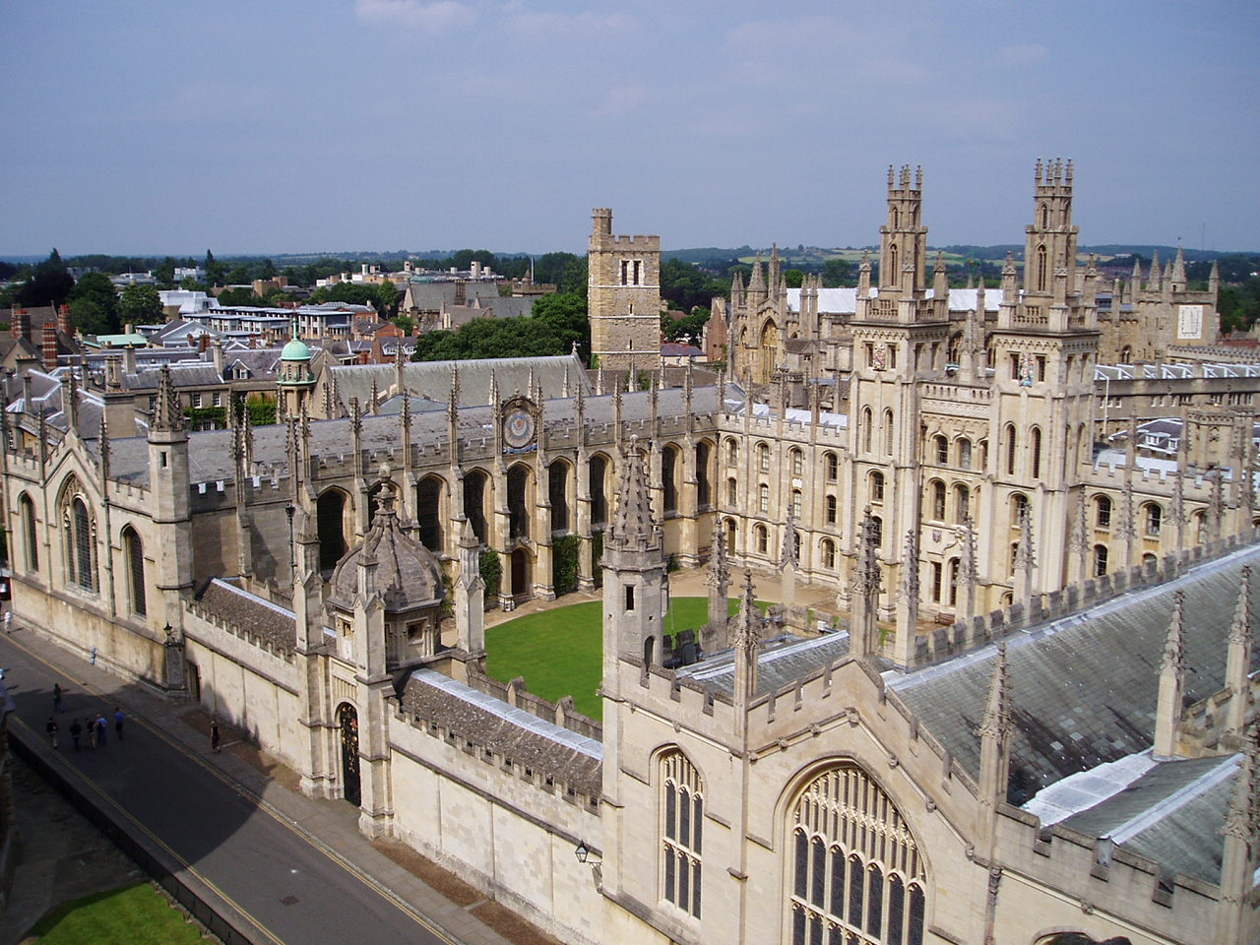
Оксфорд

Slide 19
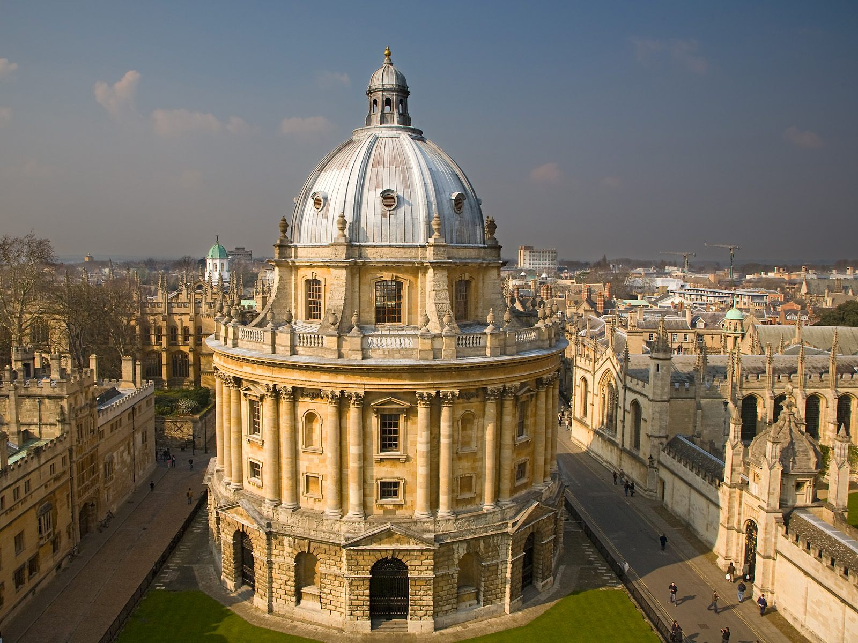

Slide 20
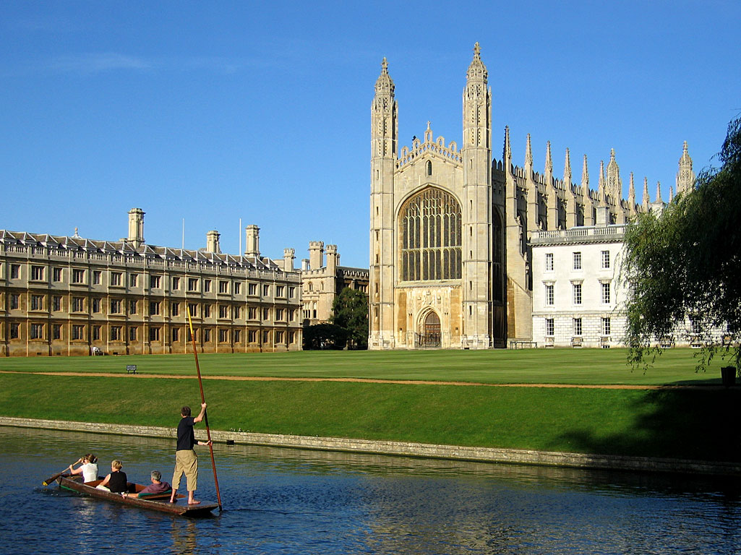
Кембридж

Slide 21
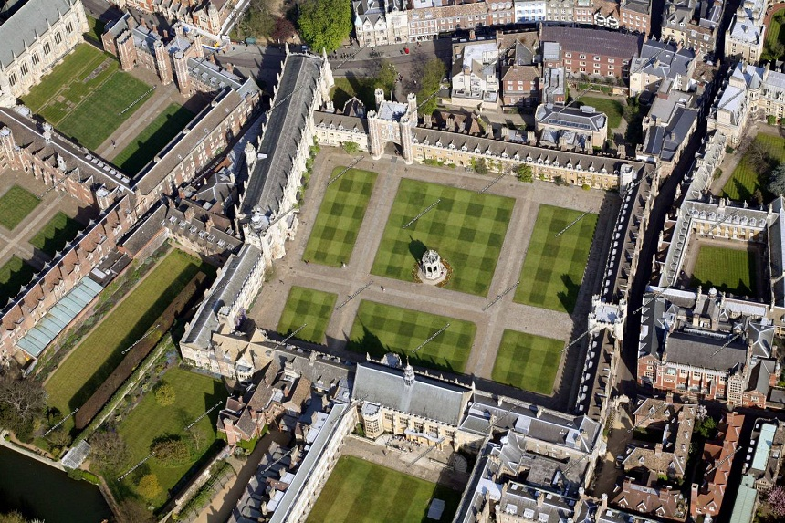

Slide 22
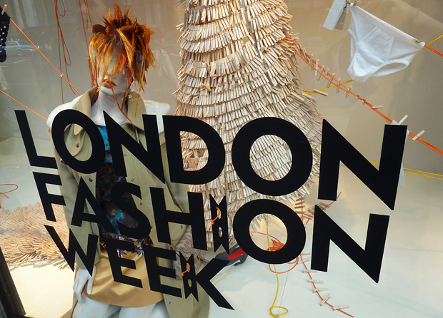
Англійська мода
Тиждень моди в Лондоні – це один з чотирьох основних світових
тижнів моди, який проходить двічі на рік (у лютому та вересні).
Організатором є Британська рада моди і Департамент бізнесу.
Основним місцепроведенням є Соммерт-Хаус. У виставці приймають
участь більше 200 найкращих дизайнерів одягу та аксесуарів.
Лондонський тиждень моди вважають найдемократичнішим з
Великої четвірки.У 2011 році на Лондонський тиждень моди прилетіло
близько 5 тис. відвідувачів, які витратили не менше 33 млн доларів.
Лондонська модна індустрія приносить до бюджету країни приблизно
57 млрд доларів та допомагає працевлаштуватися 1,5 млн людей.

Slide 23
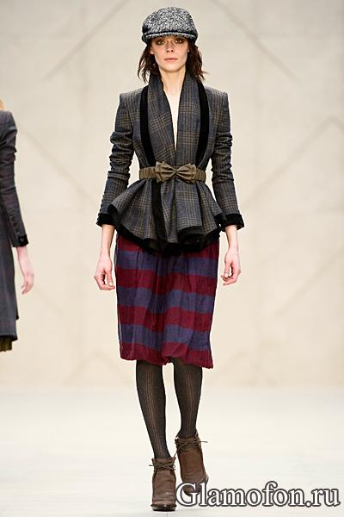
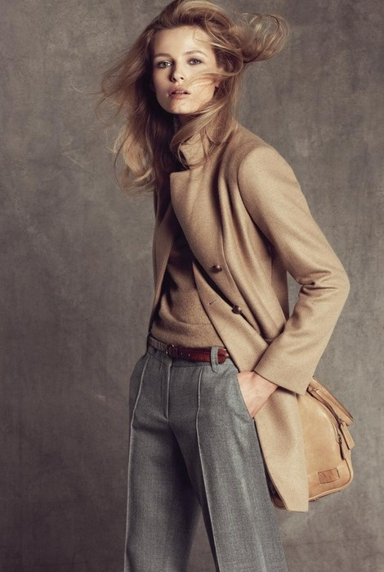
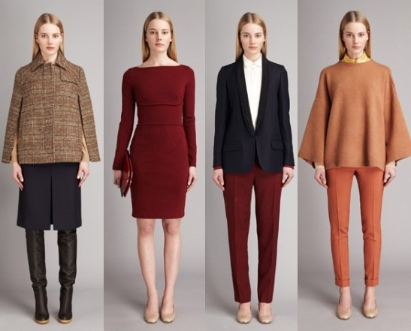

Slide 24
Відомі місця Великобританії

Slide 25
